Slide 1
OBS! Spara en kopia av den här presentationen INNAN du gör några ändringar! När du har sparat en egen kopia går det fint att kopiera, ändra, lägga till och ta bort som det passar dig. TACK!
Notes:
Hej och välkomna! Jag heter … och kommer under den kommande föreläsningen berätta lite mer om hur Rädda Barnen idag ser på, och bidrar till hur barns delaktighet stärks I samhället.

Slide 2
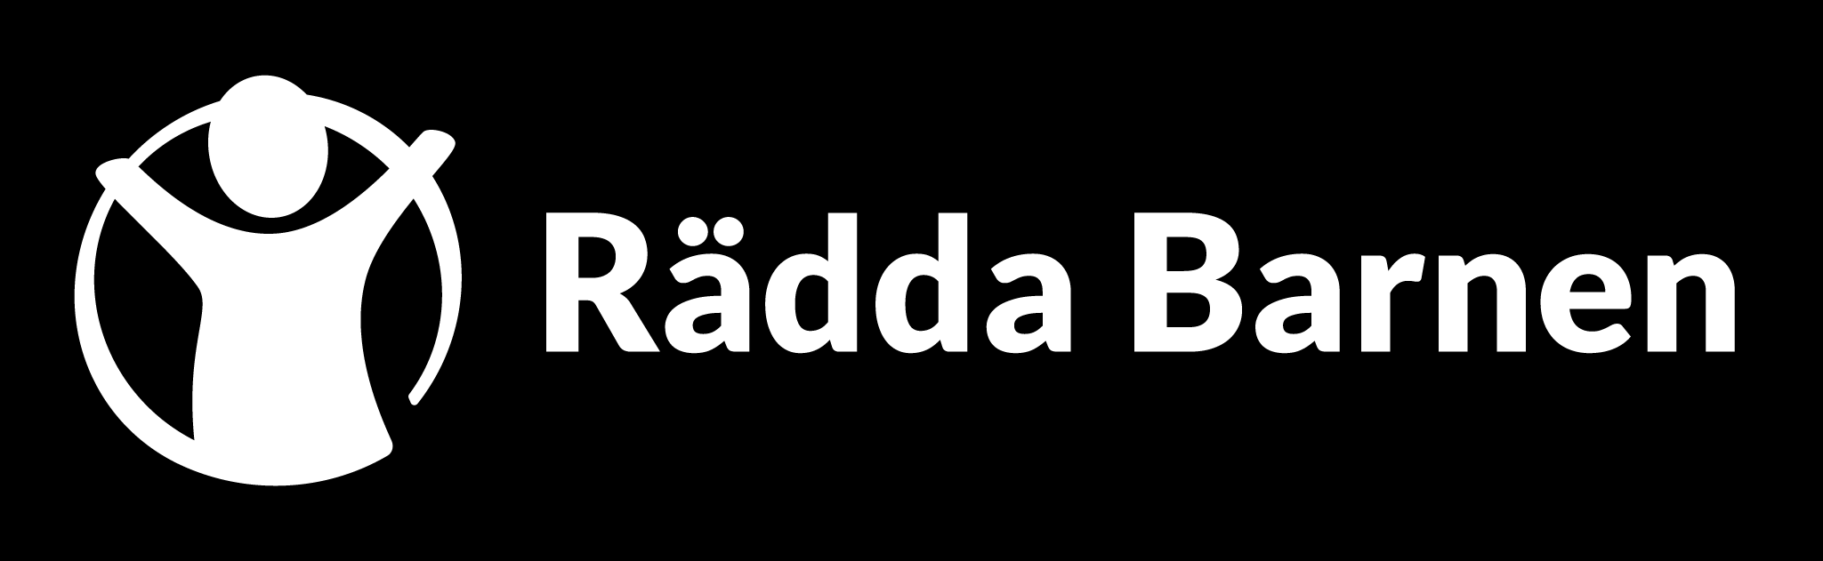
Finns det något viktigare?
Notes:
Hej och välkomna! Jag heter … och kommer under den kommande föreläsningen berätta lite mer om hur Rädda Barnen idag ser på, och bidrar till hur barns delaktighet stärks I samhället.

Slide 3
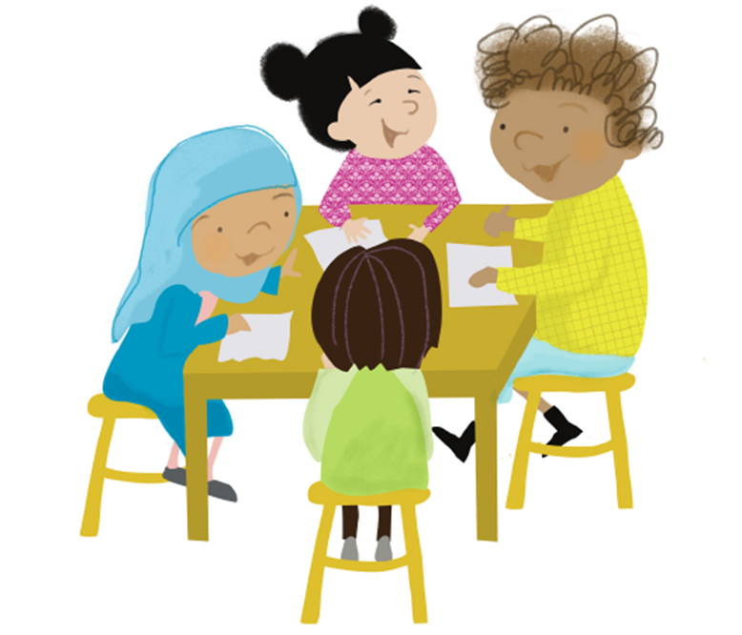
Syfte
Grundläggande kunskap om barnsyn och rätten till delaktighet
9 principer om barns delaktighet – som är meningsfull och etisk
Content Hub: CH1304412
Notes:
Vi kommer under föreläsningen prata lite mer om vår gemensamma barnsyn, djupdyka lite snabbt i några av barnkonventionens artiklar som behandlar rätten till inflytande och delaktighet samt prata mer om hur vi bidrar till meningsfull delaktighet för barn.

Slide 4
Agenda
Barnsyn
Artikel 12
Verktyg för delaktighet
Exempel att inspireras av

Slide 5
Bikupa: när kände du dig för första gången delaktig som barn?
Notes:
Bikupa! När kände du för första gången delaktig som barn?
Om tid: lyft några röster ifrån rummet, om lite tid lyft någon egen anekdot kopplat till temat.
Syfte: lättsamt, engagerande och att delaktighet kommer i många olika former. Lyft gärna något exempel om att säga nej till att vara delaktig, också är delaktighet.

Slide 6
Barnsyn

Slide 7
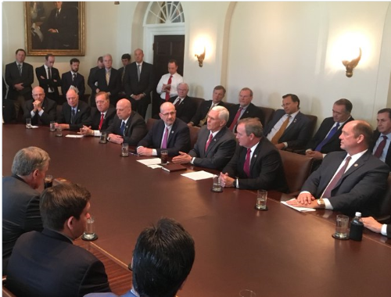
Varför barns delaktighet?
Whitehouse meeting on women’s health – March 2017
Notes:
Fråga deltagarna: Vilka är era intryck av det här fotot?
Gå runt i rummet och be om feedback och intryck - tänk på tiden här!
Ytterligare bakgrundsinformation: Vår forskning visar att mötet handlade om ”hälsa”, kvinnors hälsa var ett nyckeltema.
Exempel på feedback från andra grupper:
vi kan inte se hela bilden, kanske finns det kvinnor på andra sidan av rummet
vi behöver kontrollera fotots källa och säkerställa att det är en rättvis återgivning (t.ex. inte ”fake news”)
gruppen verkar inte vara särskilt diversifierad/mångkulturell
märkligt att det inte finns några kvinnor
vi måste vara försiktiga med att göra antaganden
kanske fanns det ett möte innan med fler kvinnor 😊
etc.
Sammanfattning:
reflektera över den feedback som deltagarna har gett
när vi stödjer barns delaktighet behöver vi också vara försiktiga med hur vi uppfattar saker och vilka antaganden vi gör. Ibland är barn en del av dialogen utan att vara fysiskt närvarande. Ibland sker meningsfulla delaktighetsprocesser ”bakom kulisserna”. Vi behöver ställa frågor och ha öppna sinnen.
men vi kan också se, på detta foto, hur fullständigt märklig situationen framstår
allt oftare speglar våra uppfattningar om barns delaktighet samma verklighet: Hur kan vi arbeta med frågor som rör barn utan att involvera barn?

Slide 8
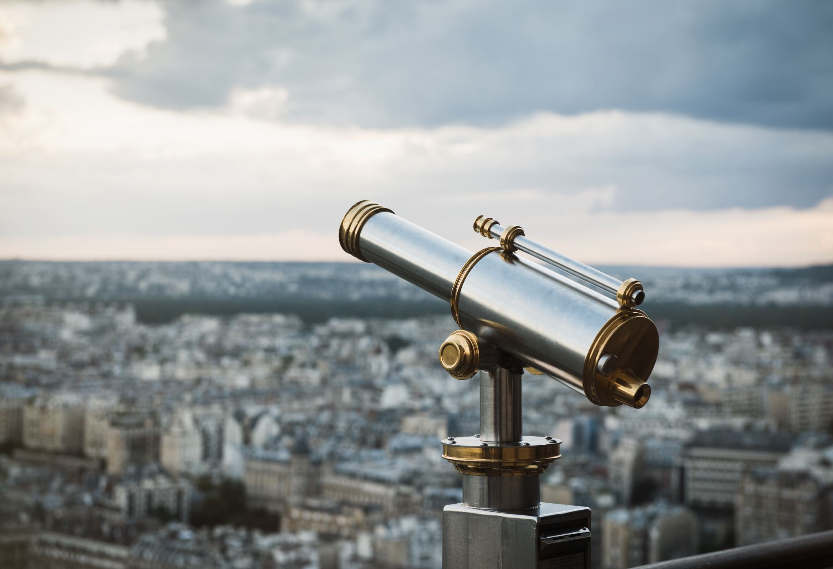
Vad är barnsyn enligt dig?
Notes:
Om tid: fråga gruppen vad barnsyn är för något.

Slide 9
Rädda Barnens barnsyn
Fastställd av Riksmötet 2024 i Barnrättsagendan
Varje barn är rättighetsbärare som utan diskriminering ska ha ovillkorlig tillgång till och kunna utkräva sina mänskliga rättigheter.
Barnet har unik kunskap, är expert på sin egen situation och ska tas på allvar. Barns delaktighet är en rättighet och en resurs för hela samhället. Det är vuxenvärldens ansvar att förverkliga barnets rättigheter.

Slide 10
Barnsyn
Åldersmaktsordning
Förhållningssätt
Skillnad på barn och barn
Språket!
Notes:
När vi pratar om barnsyn behöver vi ha en bred ingång, och förstå vad vi matas med dagligen.
Det handlar dels om åldersmaktsordningen, det vill säga att vi lever i system av normer som särskilt lyfter vuxna som kompetenta individer med makt, vilket blir en sanning i sig. Det vill säga att vuxna har mer makt, på bekostnad av barn, unga och äldre. Ett uttryck för det här kan också vara hur vi beskriver när vuxna gör något ogenomtänkt, dumdristrigt eller liknande – ofta blir liknelsen just barn!
När vi hela tiden klumpar ihop barn riskerar det att osynliggöra att alla barn är egna individer med egna tankar, känslor och personlighet – det barnkonventionen ju konstaterar!
Tänk därför på hur ni pratar om barn, och om ni (liksom jag också gör) trillar dit ibland med att säga att vuxna beter sig som barn. Vad betyder det egentligen?

Slide 11
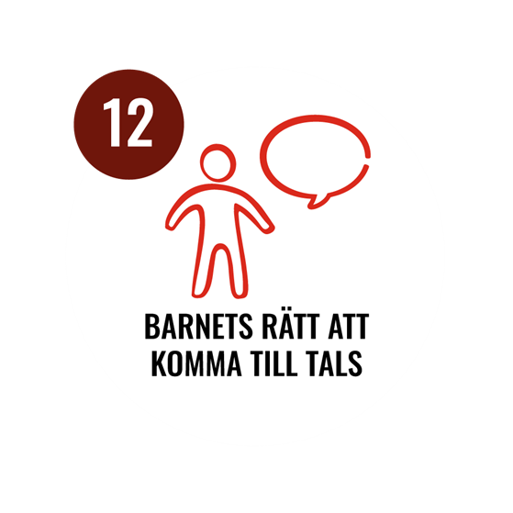
Artikel 12 – rätten att komma till tals och få sin åsikt beaktad

Slide 12
Artikel 12
1. Konventionsstaterna ska tillförsäkra det barn som är i stånd att bilda egna åsikter rätten att fritt uttrycka dessa i alla frågor som rör barnet. Barnets åsikter ska tillmätas betydelse i förhållande till barnets ålder och mognad.
2. För detta ändamål ska barnet, i alla domstolsförfaranden och administrativa förfaranden som rör barnet, särskilt beredas möjlighet att höras, antingen direkt eller genom en företrädare eller ett lämpligt organ och på ett sätt som är förenligt med nationella procedurregler
Notes:
Minsta möjliga – lag idag, men det betyder också att vi kan sikta högre än det här.
Finns idag ett fokus på företrädare – som egentligen inte var meningen att skrivas in för det speglar inte resten av Barnkonventionen. Barnet ska kunna uttrycka sin åsikt utan att en vuxen behöver vara inblandad.
Om tid: reflektera över vad som står i texten. Vad betyder barnets ålder och mognad enligt gruppen? Görs det här idag i vår kommun, förening eller nationellt?

Slide 13
Mer än artikel 12!
Artikel 12 är en av barnkonventionens grundläggande principer
Andra artiklar som direkt berör barns delaktighet:
17: Information, 3: Barnets bästa, 13: Yttrandefrihet, 15: Föreningsfrihet, 2: Icke-diskriminering
Återkommande i andra MR-dokument
Andra svenska lagar - Föräldrabalken, Socialtjänstlagen, Yttrandefrihetsgrundlagen, Patientlagen mfl
Notes:
Aritkel 12 är en BKs bärande principer, det vill säga behöver vi läsa alla andra artiklar med artikel 12 i åtanke. Alltså kan vi inte lyfta ut barns delaktighet från övriga rättigheter, eftersom barns delaktighet är en förutsättning för allt rättighetsarbete.
Det finns flera andra artiklar som dock direkt berör barns delaktighet i barnkonventionen –
17: Information – barns rätt att få tillgång till information
3: Barnets bästa ska alltid sättas i främsta rummet, och med det kommer också att barn behöver höras för att vi vuxna ska veta vad som är barns bästa,
13: Yttrandefrihet, att tänka tycka och uttrycka sina sina åsikter
15: Föreningsfrihet och möjlighet att organisera sig och delta i föreningar
2: icke-diskriminering att barn inte får diskrimineras och på så vis lämnas utanför. Här går BK längre än exempelvis svensk lag eftersom den bland annat lyfter diskriminering på grund av språk, politisk åskådning, ekonomi osv.
Mänskliga rättigheter
Föräldrabalken, Yttrandefrihetsgrundlagen, Patientlagen mfl
Mer än juridiken
Ett förhållningssätt
En maktfråga
BK är lag och befintliga strukturer som finns idag – var ligger ansvaret för barns delaktighet?

Slide 14
Att skapa meningsfulla möjligheter för genomförandet av artikel 12 kräver en nedmontering av de rättsliga, politiska, ekonomiska och kulturella hinder som för närvarande står i vägen för att barn ska bli hörda och för deras deltagande i alla frågor som rör dem. Det krävs beredskap för att ifrågasätta antaganden om barns förmåga och för att uppmuntra en utveckling av miljöer där barn kan utveckla och uppvisa denna förmåga. Det krävs också ett åtagande för att se till att det finns resurser och utbildning.
Barnrättskommitténs allmänna kommentar nr 12 (2009)
Notes:
Nedmontering – det finns hinder och barriärer i de system som vi byggt upp. När vi gör Barnkonventionen verklig för alla barn så innebär det att vi kan behöva riva upp system som idag inte möjliggör barns delaktighet, eller system och processer som ska göra barn delaktiga men som idag varken är barnvänliga eller ger barnets röst den tyngd som krävs.
Delaktighet handlar inte om att barn ska anpassa sig till strukturer som vuxna format, utan det handlar om att vi vuxna tar ansvar för att barn är delaktiga på ett sätt som är anpassat och format utifrån barnen. Det är först då vi kommer att kunna göra Barnkonventionens alla artiklar verkliga för alla barn.
Fördjupning: läs allmänna kommentaren!

Slide 15
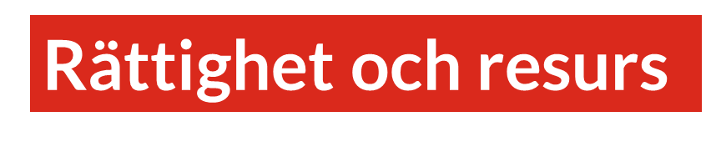
Vad är barns delaktighet?
  En rättighet
  Makt att forma sitt liv
  Inflytande över samhällsutvecklingen
  En möjlighet
Leder till:
Effektivare verksamheter
Stärkta barn
Relevantare resultat
Stärkt demokrati
Ökad kunskap
Notes:
Rättighet
Effektivare verksamheter
Stärkta barn
Relevantare resultat
Stärkt demokrati
Ökad kunskap

Slide 16
Barns delaktighet är inte
Barn som håller i plakat skrivna av vuxna, håller tal skrivna av vuxna, deltar i demonstrationer utan att förstå eller veta innehållet
Barn som uppträder på ett event (det är dekoration eller konstnärligt uttryck)
Att barn ska få sin vilja igenom per automatik
Att använda lösryckta citat för att bekräfta en vuxenåsikt
En fin sak som vi gör när vi har tid och resurser.
Notes:
Kan ni komma på andra exempel på vad som inte är barns delaktighet?

Slide 17
Verktyg för delaktighet

Slide 18
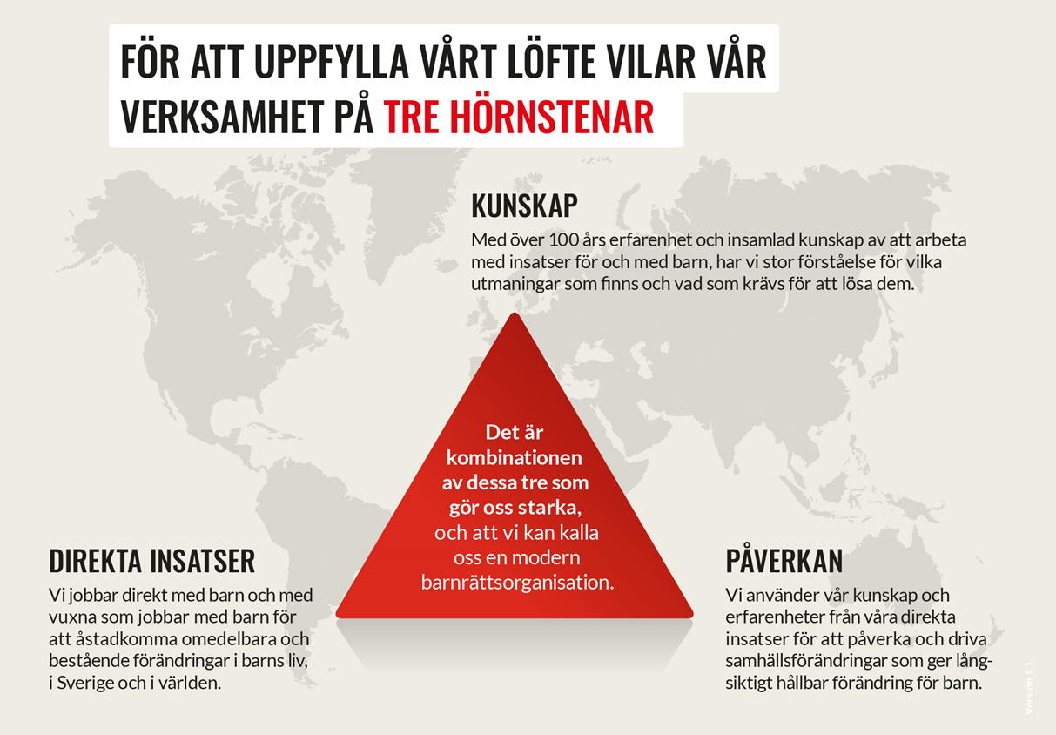
Rädda Barnens arbetssätt
Vart ser ni i er kontext att vi arbetar aktivt, eller kan behöva utveckla vårt delaktighetsarbete idag?
Notes:
På bilden har ni våra hörnstenar, hur jobbar ni med barns delaktighet inom ramen för dessa idag?
Direkta insatser En stor del av våra direkta insatser genomförs av lokala partnerorganisationer och civilsamhälle. Vi är med och bygger ett starkt lokalt civilsamhälle för barns rättigheter och ökar det lokala ägarskapet för att våra insatser ska vara hållbara över tid. Vi bidrar till livräddande insatser i katastrofer världen över med sjukvård och insatser för trygghet och skydd. Vi arbetar också förebyggande och samarbetar med nationella och lokala aktörer och myndigheter.
Kunskap Vi sprider kunskap och erfarenhet till dem som har inflytande över barns livsvillkor, till exempel lärare, föräldrar och socialarbetare. I Sverige arbetar vi med att höja kunskapen hos olika samhällsaktörer om barn som lever i socioekonomisk utsatthet. Vi finns i socioekonomiskt utsatta områden för att minska diskriminering och stärka barnens inflytande över frågor som berör dem. Vi kan samla in rätt kunskap genom våra insatser och blir därför en trovärdig expert som kan påverka i samhället.
Påverkan Vi påverkar för att förändra samhällen och säkerställa att barns rättigheter respekteras. Vi väcker debatt, bildar opinion, besvarar remisser och lämnar förslag på ändringar i lagförslag för att stärka barns rättsliga skydd. Rädda Barnen arbetar för att få stater att ta ansvar för att barnets rättigheter respekteras. Det behövs lagar, oberoende barnombudsmän och statistik om barn.

Slide 19
Vad är delaktighet på Rädda Barnen?
Direktstöd
Barns delaktighet i direktstödet
Barns delaktighet i hur direktstödet initieras, utformas och planeras inklusive ansökningar
Påverkan och opinionsbildning
Påverkan lokalt, regionalt, nationellt, internationellt
Media/kampanj/opinionsbildning
Kunskap
Barns delaktighet i rapporter
Barns åsikter och erfarenheter som grund för kommunikation
Barns delaktighet i forskning
Internt
Barns delaktighet i styrning och beslut i organisationen
Notes:
Kan läggas till vid behov om man vill prata mer om hur Rädda Barnen arbetar med barns delaktighet idag.

Slide 20
Vuxenförberedelser
Visa att du lyssnar (tex genom att nicka, ställa följdfrågor och anteckna)
Avbryt inte (barnet/vi berättar när hen är klar)
Frågor/inte frågor
Ifrågasätt inte barnets historia/berättelse/upplevelse
Lova inte hjälp eller stöd
Lova inte uppföljning (om det inte redan är planerat)
Notes:
KANSKE

Slide 21
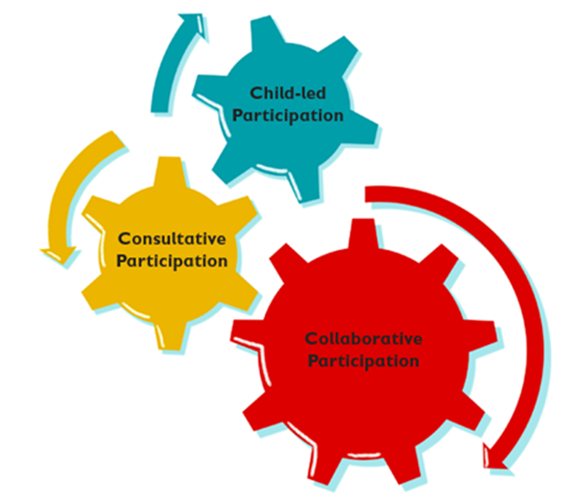
Verktyg inom Rädda Barnen:
Omfattning och nivå av delaktighet
Konsultativ
Vuxna frågar barn.
Vuxna styr process och innehåll.
Barnledd
Styrd, initierad och driven av barn.
Samverkan
Barn och vuxna jobbar tillsammans, ofta över tid.
Barn har möjlighet att påverka processen.
Content Hub: CH1304412
Notes:
Nu kommer vi kort gå in på de verktyg som Rädda Barnen har till sitt förfogande för att förstå, planera och genomföra delaktighetsprocesser. Det är inte metoder – utan arbetssätt som sätter grunden för hur metoden därefter kan utformas.
3 nivåer av delaktighet
Rädda Barnens kugghjul möjliggör för oss att reflektera över vilken typ av dialog vi har plan på att genomföra.
Är den konsultativ (här hamnar många av våra nationella processer, likaså kommunala råd och liknande): den bygger på att vuxna frågar barn frågor som vuxna på förhand bestämt, och där processen i sig är bestämd av vuxna.
Vid samverkan finns ett större mandat för barn och vuxna att samarbeta kring, ofta är det i längre processer över tid. Här är en viktig beståndsdel att barn har möjlighet att påverka processen och utformandet av insatsen.
Barnledd: här hamnar få processer, men det handlar om att allt mandat hamnar hos barn, att styra, initiera och driva!

Slide 22
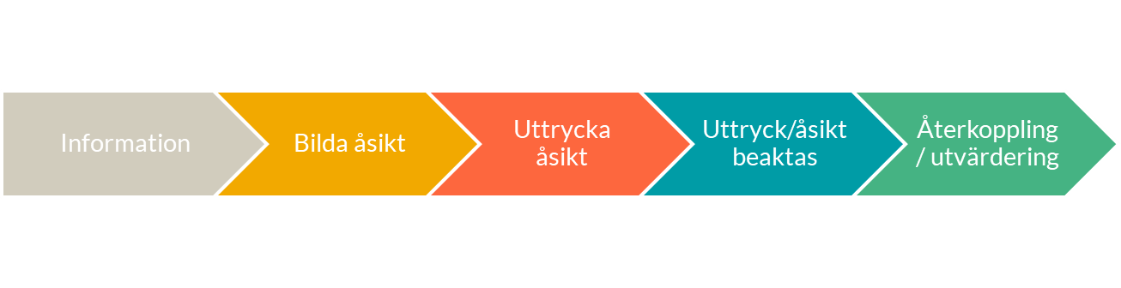
Verktyg inom Rädda Barnen: process för delaktighet
Content Hub: CH1304412
Notes:
Process för delaktighet
Delaktighet är mer än att bestämma! Som vår trappa ger exempel på behöver vissa beståndsdelar vara på plats för att barn ska kunna vara delaktiga.
Information: vi behöver ta ansvar för att barn får information tidigt och på ett sätt som barnet förstår kring det som barnet kan vara delaktig i
Bilda åsikt: det här stadiet tappar vi ofta när saker går fort. Barn (och alla egentligen) behöver få uttrymme att bilda sig en åsikt för att kunna i nästa steg uttrycka den.
Uttrycka åsikt: det behöver finnas tillgänglia sätt och platser som är barnvänliga för barn att uttrycka sin åsikt på.
Uttryck/åsikt beaktas: här blir det viktigt att vi som vuxna också har uttrymma att barnens röster värderas och får bäring på det som ska bestämmas.
Återkoppling/utvärdering: det steg som ofta försvinner: vi behöver återkoppla till barnen och möjliggöra för barnen att utvärdera förfarandet!

Slide 23
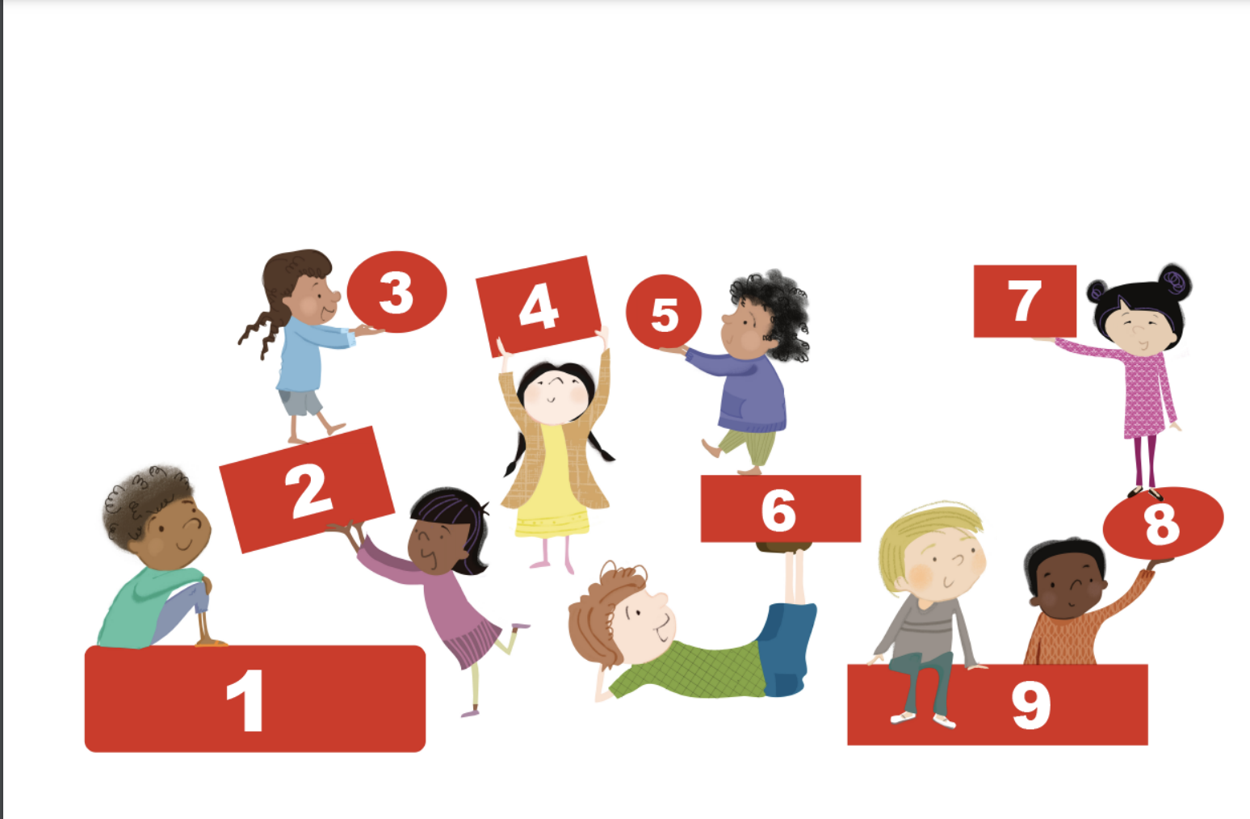
Verktyg inom Rädda Barnen:
9 principer för barns delaktighet – som är meningsfull och etisk
Transparent och informativt
Frivilligt
Respektfullt
Relevant
Barnvänligt
Inkluderande
Kunskap och kompetens
Tryggt och riskmedvetet
Ansvarsfullt
Notes:
9 principer för barns delaktighet – som är meningsfull och etisk
Här kommer vi lägga störst fokus av våra metoder. Det här dokumentet finns sedan 2025 på svenska, på medlemssidorna, och hjälper oss guida och reflektera kring hur vi skapar meningsfulla och etiska delaktighetsinsatser.
Finns i artikel 12s allmänna kommentar – där de kallas för grundläggande krav! RB:s arbete med delaktighet. Men roligt att veta är att det är Rädda Barnens internationella organisation, SCI som en gång i tiden tagit fram rekommendationerna. FNs barnrättskommittée ansåg att kriterierna kompletterade artikel 12 så till den grad att den sedan blev en allmän kommentar.

Slide 24

När är de relevanta?
“The Committee recommends that States parties integrate these requirements into all legislative and other measures for the implementation of article 12.” (CRC/C/GC/12)
“All processes in which a child or children are heard and participate”
Analys, planering, utveckling
Uppföljning och utvärdering
I mötet med det enskilda barnet
Notes:
"Kommittén rekommenderar att konventionsstaterna integrerar dessa krav i all lagstiftning och andra åtgärder för genomförandet av artikel 12"
Principerna är utmärkta att använda om man reflektera över barns delaktighet initialt i ett projekt, utvärdera och riskanalysera en verksamhet eller varför inte som ett diskussionsunderlag på ett styrelsemöte.

Slide 25
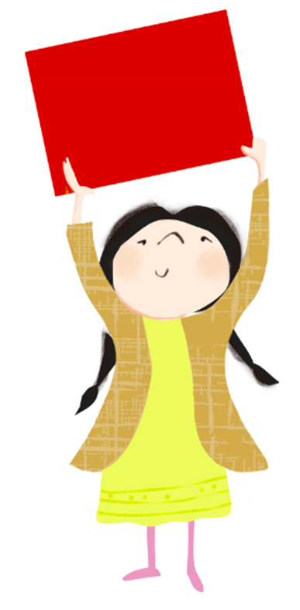
Tydligt och transparent
Barn har kunskap om processen, tidsramen och förutsättningar
Barn vet hur den information de lämnar kommer användas
Barn informeras om utmaningar och begränsningar
Barn förstår vad de ska göra, vad som kommer att hända med informationen som de delar och vilka som kommer att ha tillgång till informationen.
Barn kan ställa frågor, uttrycka idéer och/eller rekommendationer.
Transparent

Slide 26

Frivilligt
Barn har fått tillräckligt med information för att välja om de vill vara med eller inte.
Vuxna som arbetar med barn har kompetens och kunskap att informera och stärka barn i delaktighetsprocessser
Vuxna har kunskap om förutsättningar som kan göra att barn deltar icke-frivilligt
Frivilligt

Slide 27

Respektfullt
Barns åsikter och uttryck behandlas respektfullt
Vi har skapat en miljö som främjar barns egna initiativ och idéer, och som tillåter att barn uttrycker sina åsikter utan att de känner att de behöver be om vuxnas tillåtelse för att göra det
Vuxna som arbetar med barn respekterar varje barn.
Respektfullt

Slide 28
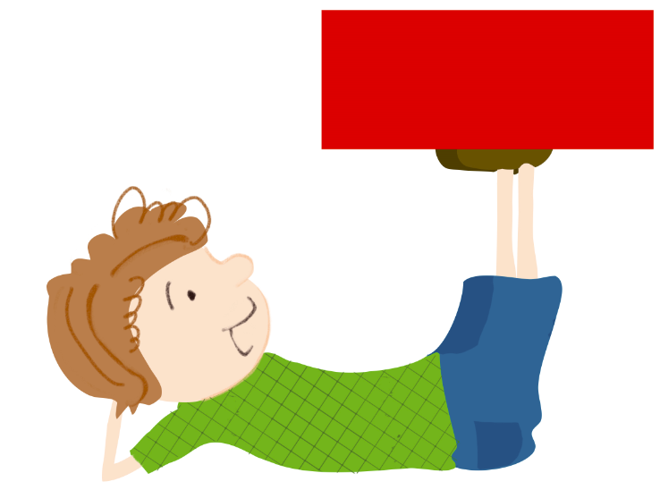
Relevant
Relevant
Barn kan utgå från sina egna erfarenheter, kunskaper och intressen
Barnen förstår varför deras åsikter efterfrågas
Barn kan själva identifiera relevanta frågor

Slide 29
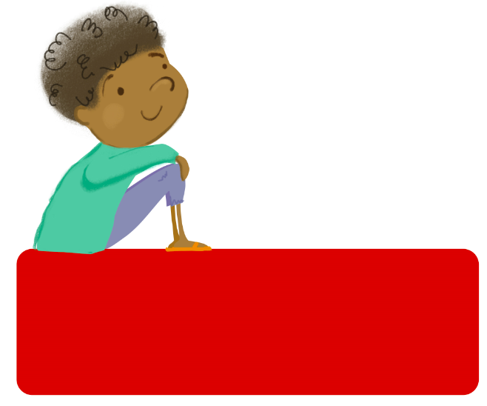
Barnvänligt
Barn känner sig välkomna
Informationen är barnvänlig och anpassad för barnen som deltar
Processen och aktiviteterna är anpassade för barnens ålder och förmåga
Barnvänligt

Slide 30
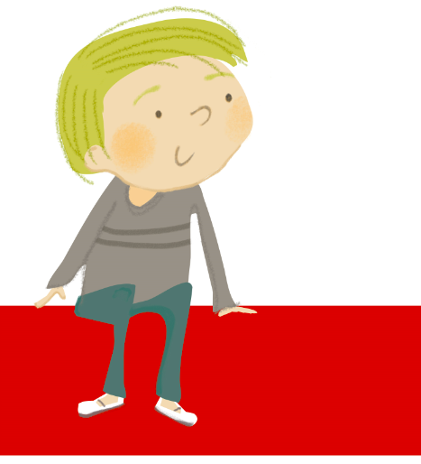
Inkluderande
Varje barn är en individ
Processen är medveten om diskriminering och utsatthet
Metoder, tillvägagångssätt & material är inkluderande och icke-diskriminerande
Ledare säkerställer att varje barn vet att de är värderade, respekterade och viktiga
Inkluderande

Slide 31
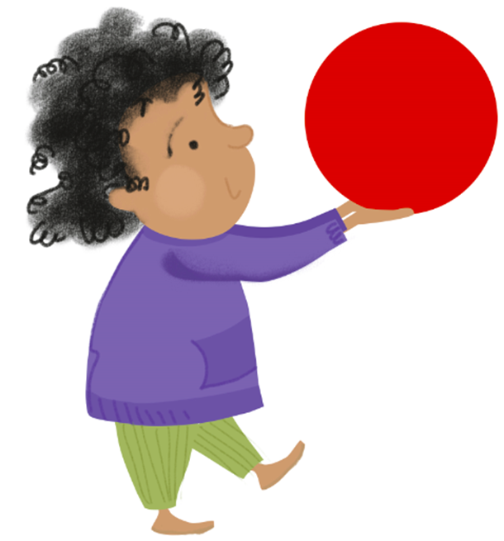
Kunskap och kompetens
Kunskap &
kompetens
Vuxna som arbetar med barn har bra utbildning, kunskap & lämplighet
Vuxna känner till barnkonventionen & nio principer
Barn har tillräcklig träning och utbildning för det de gör i processen
Barn har kunskap om rätten till delaktighet och barns rättigheter

Slide 32

Tryggt och riskmedvetet
Tryggt &
riskmedvetet
Vi gör allt vi kan för att skydda barn från övergrepp och exploatering
Riskbedömning görs innan och uppdateras vid behov
Förväntningar kommuniceras och definierar tydligt fördelarna, gränserna och potentiella risker med deltagande

Slide 33
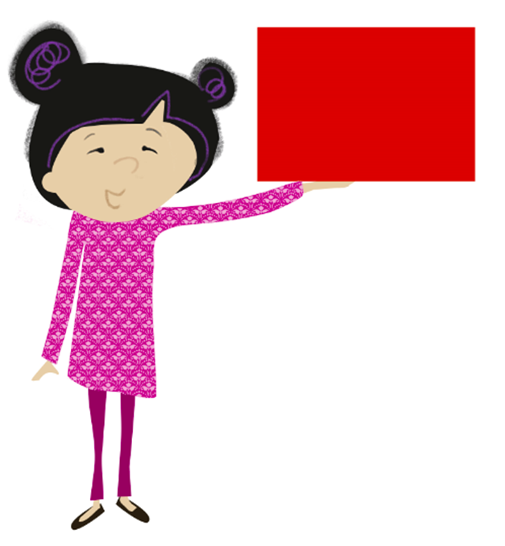
Ansvarsfullt
Ansvarsfullt
Barn får information och återkoppling om hur deras åsikter har använts
Barn har möjlighet att ge feedback och ta kontakt med ansvariga för processen
Lärdomar och erfarenheter skrivs ner och gör vårt arbete bättre

Slide 34
EN BIKUPA KRING 9 PRINCIPER
Vilken av principerna är ni bra på respektive kan ni utveckla arbetet kring?
Notes:
Bikupa: vilken av principerna är ni bra respektive kan ni utveckla arbetet kring?
Om ni inte har egen verksamhet på det viset: vart ser ni att samhället kan utveckla?

Slide 35
Expempel att inspireras av

Slide 36
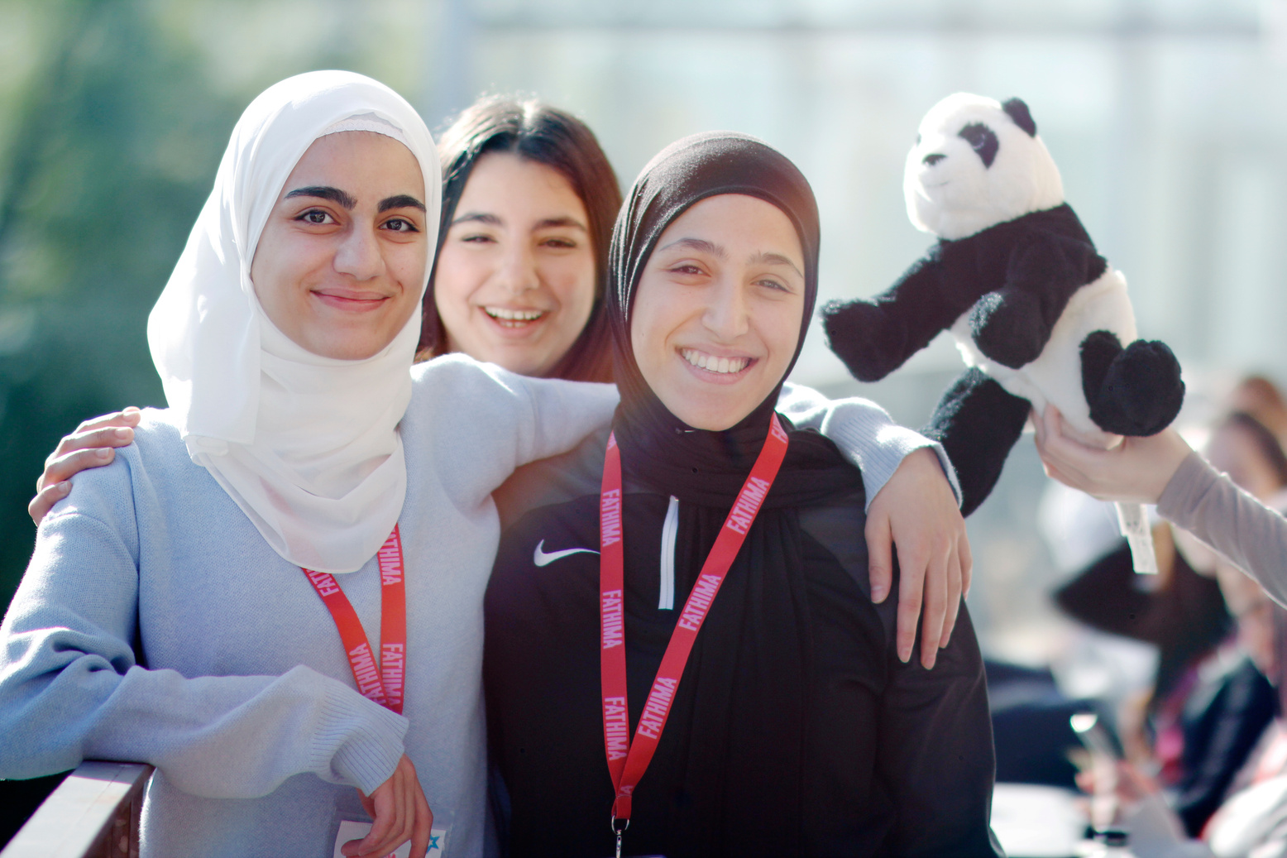
Fathima - samarbete för ökat engagemang och stärkta rättigheter
  Samarbete har möjliggjort ökat välmående och självkänsla genom metod för att stärka tjejer som är nya i Sverige och engagera unga kvinnor med samma bakgrund som volontärer
  Win win - mer verksamhet, nya volontärer och medlemmar in i rörelsen, lokalt starkare förtroende, fler RBUF-lokalgrupper
  Flera sätt att samarbeta med RBUF:
  projektfinansiering - RBUF bedriver verksamhet för att främja Barnrättsagendan genom anställd personal (se t.ex. samarbete RBUF - Rädda Barnen Malmö Nordöst från 2024 och framåt)
  verksamhetsfinansiering - RBUF utbildar volontärer och stöttar uppstart (se t.ex. samarbete RBUF - Rädda Barnen Helsingborg ht2025)
  kunskapsutbyte - RBUF stöttar lokalföreningar att själva börja bedriva Fathima

Slide 37
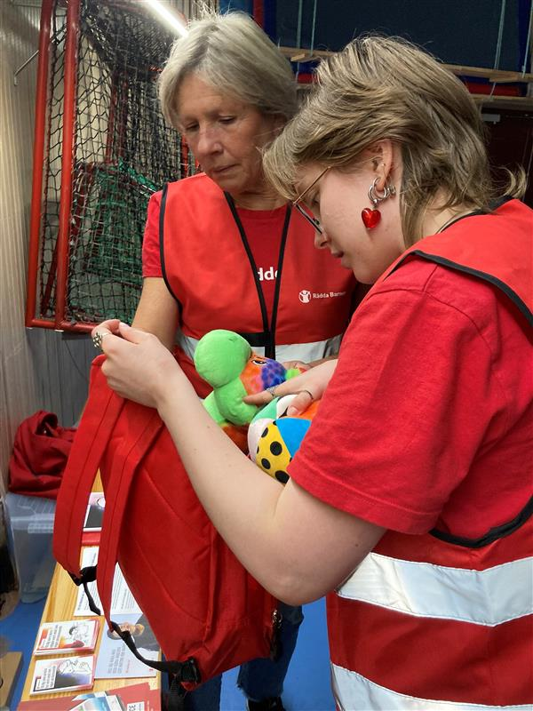
Yngre barns delaktighet i civilberedskapen
Pilot i Karlshamns kommun med förskolebarn som deltar under beredskapsveckan i trygghetspunkt
Förberedelse genom att bygga scenario och förbereda barnen
Stationsvis och med observation som metod – hur och vad lyfter barn och unga i trygghetspunkten
Kansli och medlemsrörelse (barnkrisstödjare), pedagoger och kommun
Återkoppling på plats och i efterhand via pedagoger
Notes:
Under beredskapsveckan i Karlshamns kommun genomförde Rädda Barnen en konsultation med förskolebarn kring hur trygghetspunkten upplevdes.
Det mesta beskrivs ovan.
Men det man kan nämna att det ledde till var att kommunen efter aktiviteten insåg att den där barnen rörde sig allra mest (lekhörnan) också var den del av trygghetspunkten som var allra minst till ytan. Likaså var det flera barn som ville komma tillbaka och sova över nästa gång.

Slide 38
Hjälpledare i Pippi Power
Pippi Power riktar sig till barn 9-13 som bor i socio-ekonomiskt utsatta områden runt om i Sverige. Idag bedrivs verksamheten i flera kommuner i södra Sverige
Samtalsgruppsformat som är lika delar fritid – kreativitet – diskussioner och rättighetsarbete
Till Pippi Power knyts hjälpledare som via en volontärtrappa utvecklar ledarskap och egenskaper som stärker individ och grupp.
Volontärtrappan har det ultimata slutmålet inom Rädda Barnen, att bli volontär!

Slide 39
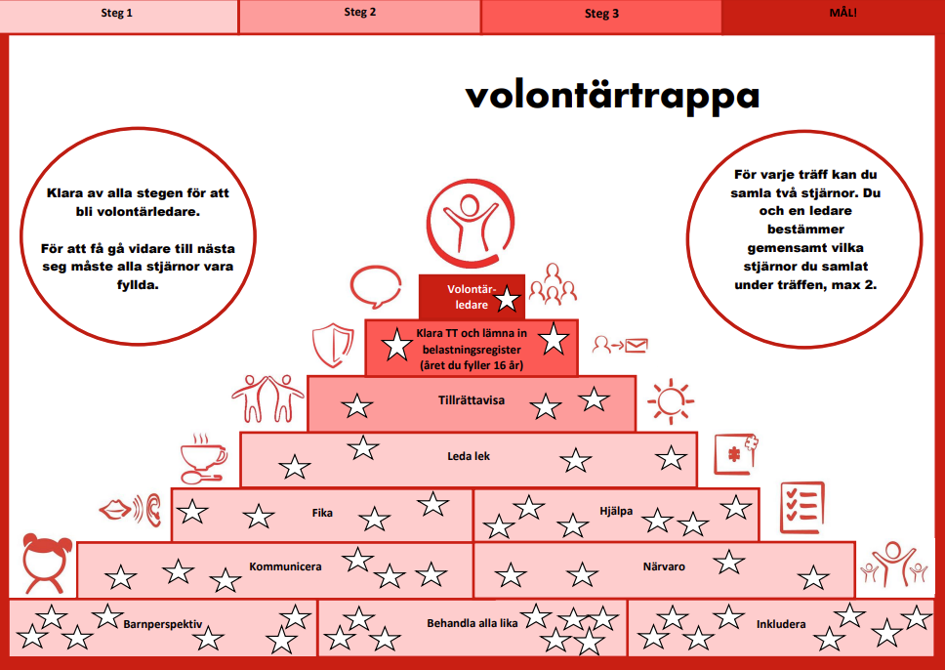
Notes:
9 principer för barns delaktighet – som är meningsfull och etisk
Ansvarsfullt – ansvarsutkrävande – accountability på engelska
Finns i allmänna kommentaren till artikel 12, som är skriven av FN:s Barnrättskommitté – där kallas principerna för grundläggande krav!
Rädda Barnens arbete med delaktighet utgår från 9 principer, det går att hitta på Rädda Barnens resource centre.

Slide 40
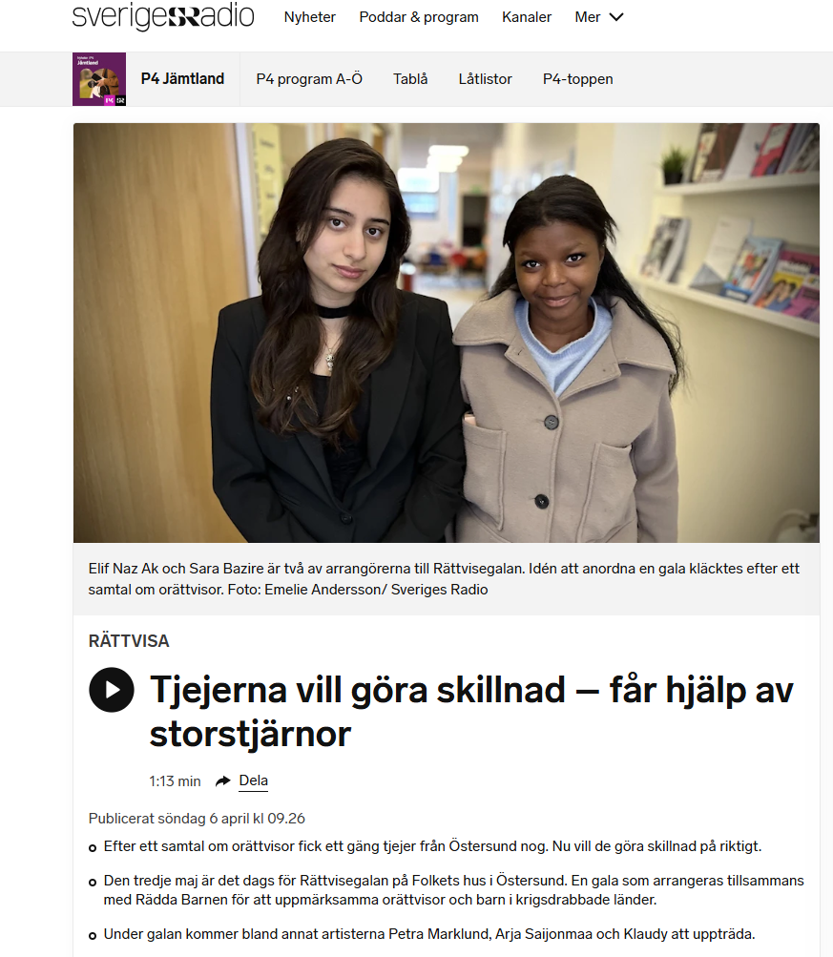
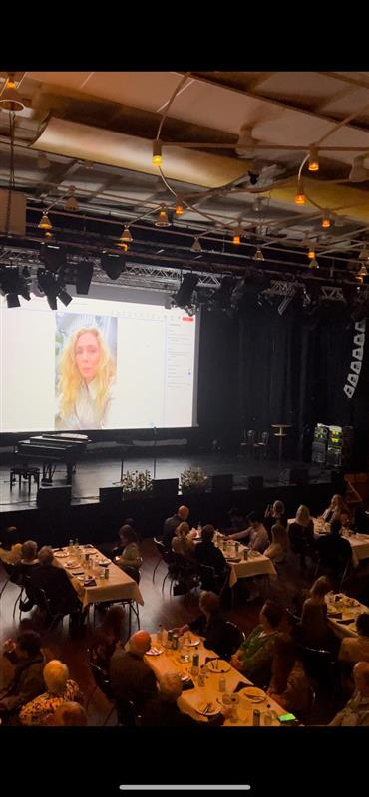
Rättvisegalan
Unga från tjejklubbs verksamheten i Östersund ville engagera sig, klipp till: Rättvisegalan
Helt ungdomsdrivet med stöd av lokala kollegor
Organiserade unga som bestämmer sig för att åstadkomma något stort, och identifierar varje verktyg på vägen dit.
Till slut samlades det in ca 63 000 kronor till Rädda Barnens arbete i kris
Medskick: vi vuxna måste ibland våga släppa taget!
Notes:
9 principer för barns delaktighet – som är meningsfull och etisk
Ansvarsfullt – ansvarsutkrävande – accountability på engelska
Finns i allmänna kommentaren till artikel 12, som är skriven av FN:s Barnrättskommitté – där kallas principerna för grundläggande krav!
Rädda Barnens arbete med delaktighet utgår från 9 principer, det går att hitta på Rädda Barnens resource centre.

Slide 41
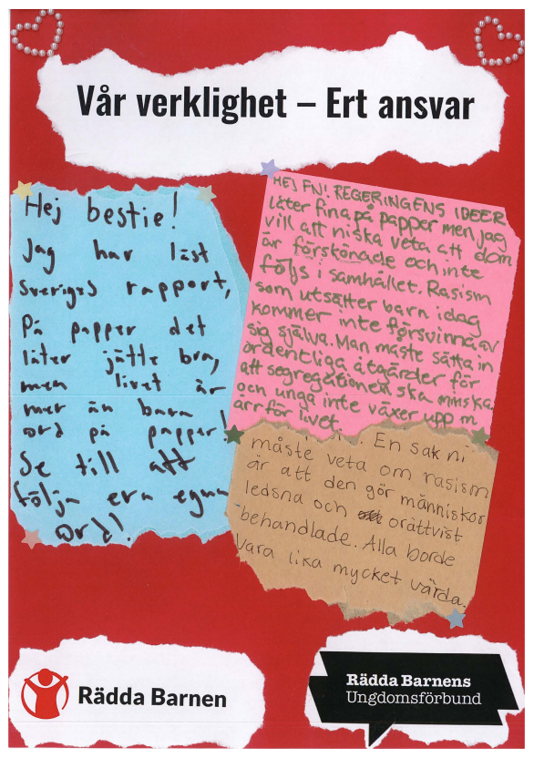
CERD – en rapport helt skriven av barn
2025 lämnade Rädda Barnen och Rädda Barnens ungdomsförbund in en rapport till CERD (FNs kommitté mot rasdiskriminering)
Den första barnskrivna rapporten som någonsin lämnats in till FN-organet, historiskt!
74 barn deltog i konsultationer från Boden i norr till Malmö i söder, därefter deltog 8 barn i att sätta samman och skriva rapporten!
Resultatet: "Vår verklighet, ert ansvar", finns på medlemssidorna och på Rädda Barnens hemsida!

Slide 42
CERD – en rapport helt skriven av barn
2018
Rekommendationer Antal gånger barn nämndes: 0
Resultatet:
Rapportlansering och rundabordssamtal med representanter från Barnombudsmannen, MR-institutet och diskrimineringsombudsmannen
Ministermöte med jämställdhetsminister Nina Larsson
Möte med kommittén på plats i Genéve
2025
Rekommendationer Antal gånger barn nämndes: 18
Och en egen rubrik!
Notes:
Barns delaktighet stärker in bara barnen själva, utan behöver vara en självklar del av allt. Det blir inte bara roligare när barn är med, resultatet blir också betydligt bättre.

Slide 43
Vill du lära dig mer?
Gå utbildningen Barns delaktighet
Utbildningen hjälper dig som möter barn och föräldrar att skapa en verksamhet som bygger på barns delaktighet. Du får grundläggande kunskap om barns rätt till delaktighet och praktiska verktyg för att stärka barns delaktighet i din roll.
Utbildningen finns på vår medlemswebb.

Slide 44
Tack!

